Slide 1

Этапы развития коллектива

Slide 2
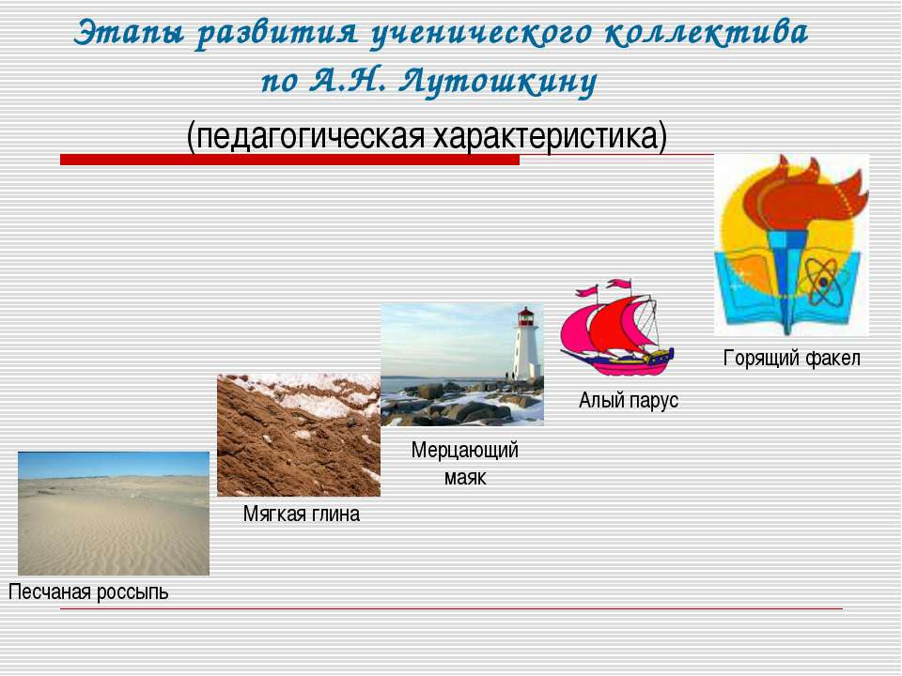

Slide 3
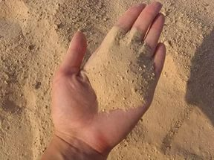
Песчаная россыпь
…..Посмотришь – сколько песчинок собрано вместе, и в то же время каждая из них сама по себе. Бывает так и в человеческих группах. Вроде все вместе, а в тоже время каждый человек сам по себе. Пока «песчаная россыпь» не приносит ни радости, ни удовлетворения тем, кто ее составляет…

Slide 4
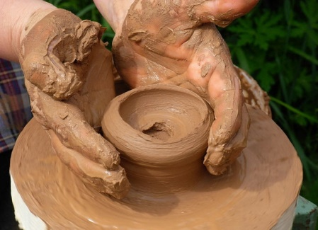
Мягкая глина
…Мягкая глина – материал, который легко поддается воздействию и из него можно лепить различные изделия. В руках хорошего мастера (авторитетный школьник, классный руководитель) этот материал превращается в прекрасное изделие. Но если к нему не приложить усилий, то он так и останется простым куском глины. На этой ступени более заметны усилия по сплочению коллектива. Но не все получается, нет достаточного опыта взаимопомощи. Здесь существуют замкнутые приятельские группировки, которые мало общаются между собой…

Slide 5
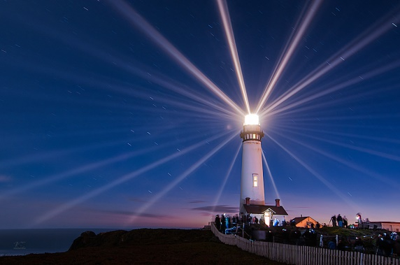
Мерцающий маяк
…В штормящем море мерцающий маяк и начинающему и опытному мореходу приносит уверенность, что курс выбран правильно. Заметьте, маяк не горит постоянным светом, а периодически выбрасывает пучки света, как бы говоря: «Я здесь, я готов прийти на помощь». В такой группе преобладает желание трудиться сообща, помогать друг другу, дружить. Но дружба, взаимопомощь требуют постоянного горения, а не одиночных вспышек…

Slide 6
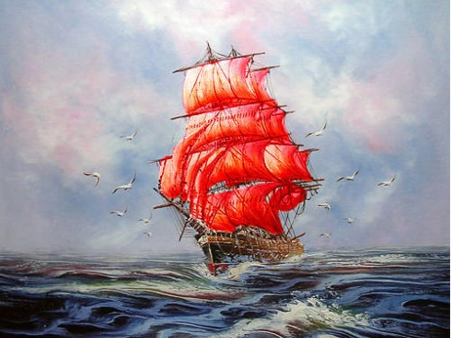
Алый парус
….Алый парус – символ устремленности вперед, дружеской верности. Здесь живут и действуют по принципу «один за всех и все за одного». Дружеское участие и заинтересованность делами друг друга сочетаются с взаимной требовательностью. Группа живо интересуется тем, как обстоят дела в соседних классах, и иногда ее члены приходят на помощь, когда их просят об этом. Хотя группа сплочена, однако она не всегда готова идти наперекор «бурям» …

Slide 7
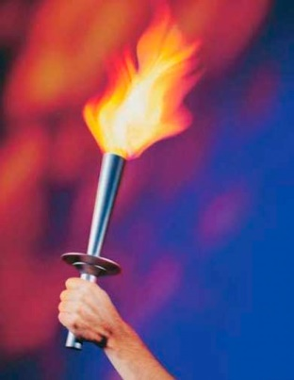
Горящий факел
…Горящий факел – это живое пламя, горючим материалом которого является тесная дружба, отличное взаимопонимание, ответственность каждого не только за себя, но и за других. Здесь ярко проявляются все качества коллектива, которые характерны для «Алого паруса». Но не только это. Настоящий коллектив – тот, где не остаются равнодушными, если другим группам плохо; тот, который ведет за собой, освещая, жаром своего пылающего сердца дорогу другим…

Slide 8
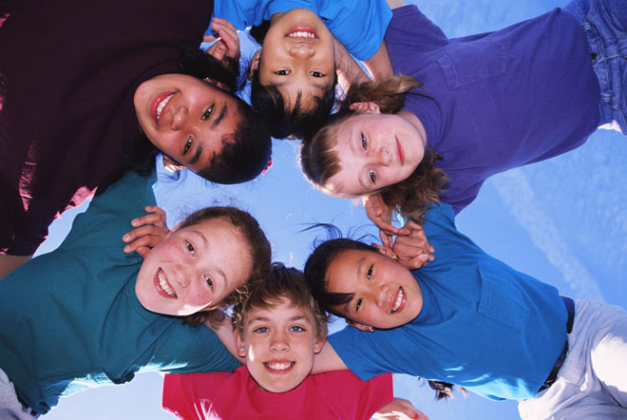
А Какой коллектив у вас?

